Slide 1
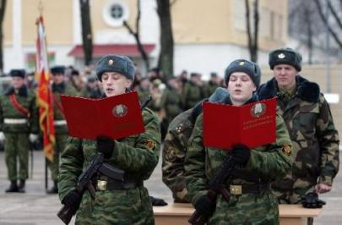
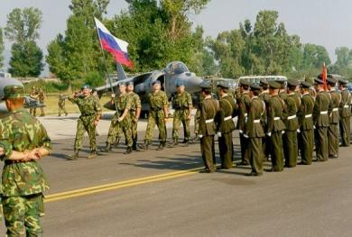
Служба в армии – период жизни сложный, но полезный

Slide 2
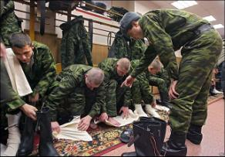
Одно из самых значительных событий в жизни мужчины - срочная служба в армии. Позади школьные годы. Скоро в дверь постучат люди в военной форме и принесут повестку. Радоваться этому или огорчаться? Служить или не служить? Что может дать армия? Сейчас каждый призывник, прежде
чем пойти в военкомат, думает: “А, может быть, нужна отсрочка?”

Slide 3
Тема необходимости службы в армии затронута не случайно. Сегодня молодёжь по-разному расценивает срочную службу. Все больше в обществе бездуховности и безнравственности. Такие понятия, как долг, честь, служба Отечеству, увы, стали терять свое истинное значение.

Slide 4
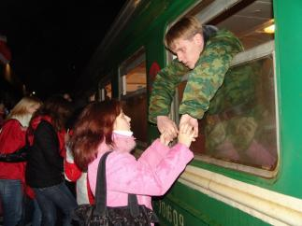
В советское время служба в армии была почетной обязанностью каждого гражданина. Дух армейского воспитания витал всюду. Молодежь сама стремилась исполнить долг перед Родиной. Служба в армии была, действительно, почетным делом, и быть военным – звучало поистине гордо.

Slide 5
Сейчас взгляды у молодёжи изменились. Часто приходится слышать, как молодые ребята, не желая служить в армии, высказывают мнение, что это зря потерянное время, вычеркнутое из жизни.

Slide 6
Но ведь служба в армии, это, в первую очередь, гражданский долг каждого мужчины. Обязанность, прописанная в законе. Можно долго рассуждать о том, полезна служба или нет, и стоит ли на год отправляться в войска. Но закон есть закон, и его нужно соблюдать.

Slide 7
Для большинства призывников служба становится хоть и сложным, но очень полезным периодом жизни. Именно в воинской части можно обучиться полезной профессии, улучшить свою физическую форму, да и просто стать более дисциплинированным, собранным и внимательным.

Slide 8
В последние годы в армии произошли существенные изменения. Прежде всего, она стала абсолютно открытым институтом. За тем, как проходит служба простых солдат, имеют возможность наблюдать и их родственники, и правозащитники, не говоря уже о сотрудниках военной прокуратуры.

Slide 9
Кроме того, армия стала более гуманной. Делается все для того, чтобы служить ребятам было комфортно. Призывник в большинстве случаев отправляется в ближайшую к дому воинскую часть и не чувствует себя оторванным от родных и близких. А в отдаленные гарнизоны и на флот молодых людей отправляют группами, которые формируются еще в военкомате.

Slide 10
Так что в расположение части призывник попадает не один, а в компании товарищей. К тому же, любое расстояние не помешает связаться с родными по мобильному телефону. Пользоваться ими солдатам теперь разрешено. В любом случае, скучать по дому, если и придется, то всего год.

Slide 11
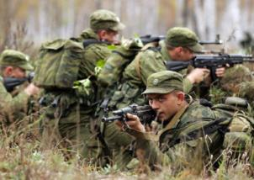
Причем, скучать особенно и некогда. Тренировки, занятия, стрельбы и учения сменяют друг друга в распорядке дня российского солдата с космической скоростью. А вот столкновений с таким противником как грязный плац служба в армии в России не предполагает.

Slide 12
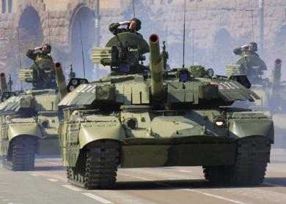
Хозяйственными работами и, тем более строительством генеральских дач, в Российской армии солдаты больше не занимаются. Так что 12 месяцев службы пролетят быстро и будут потрачены с пользой.

Slide 13
12 месяцев службы любого солдата будут наполнены тренировками, теоретическими занятиями, стрельбами и учениями. На подготовку хорошего солдата у командиров слишком мало времени, чтобы тратить его на посторонние вещи. А для кого-то после окончания срочной службы все это может стать профессией.

Slide 14
Служба по контракту год от года становится все более популярной. Эта работа хорошо оплачивается, профессиональным военным и членам их семей предоставляются льготы и возможность получить жилье.

Slide 15
А для солдат, призванных в войска из российской глубинки, где достойно оплачиваемой работы просто нет, армия становится идеальной, а иногда и единственной возможностью трудоустроиться.

Slide 16
Комментарий:
«Служить пошел после вуза, без всякого сомнения. Армия является для мужчины важным периодом в его жизни. Конечно, очень непривычно было в новом большом коллективе. Тем не менее, нашлись общие язык, интересы, знакомые. Появились новые друзья, хорошие товарищи. Плюсы, конечно, есть. Многое, чему научился в армии, пригодилось в гражданской жизни».

Slide 17
Комментарий:
«О том, что служил, не жалею. В армии интересно. Новые люди, другой взгляд на жизнь. Так сказать, первые шаги в самостоятельную жизнь, где нет мамы, папы. И, что немаловажно, я выполнил свой конституционный долг перед Родиной!»

Slide 18
Комментарий:
«Конечно, армейская жизнь нелегка и сильно отличается от того, что происходит на «гражданке». Это не только строгая дисциплина и беспрекословное выполнение всех приказов командира, но и необходимость быстро принимать решения, от которых может зависеть жизнь человека».

Slide 19
Комментарий
«Служба в армии и армейский распорядок дня сами по себе располагают к здоровому образу жизни и занятиям спортом. Ежедневная утренняя зарядка, кроссы и сдача различных спортивных нормативов позволили мне, спортсмену, поддерживать хорошую спортивную форму и вернуться на «гражданку» заметно окрепшим».

Slide 20
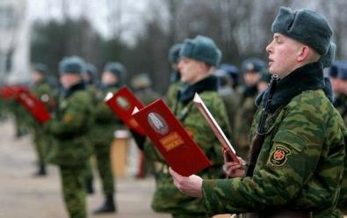
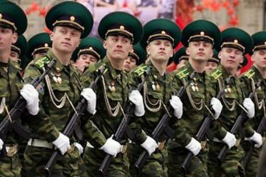
Служить в армии – почетная обязанность

Slide 21
Презентацию подготовила Сироштанова Е.А., МБОУ СОШ № 76, п. Гигант 2014 год

